Slide 1
P-학기제 프로젝트
대피 안내형 스마트 화재 감지기
문규빈, 김윤수, 구연우, 최지태

Slide 2
목차
01
02
03
04
05
06
개발 배경
서비스 시나리오
개발 내용
R&R 분배
개발 일정
개발 산출물
2p-7p 8p-12p 13p-19p 20p-21p 22p-23p 24p-25p
: AIoT 서비스 :

Slide 3
01
개발 배경
: AIoT 서비스 :

Slide 4
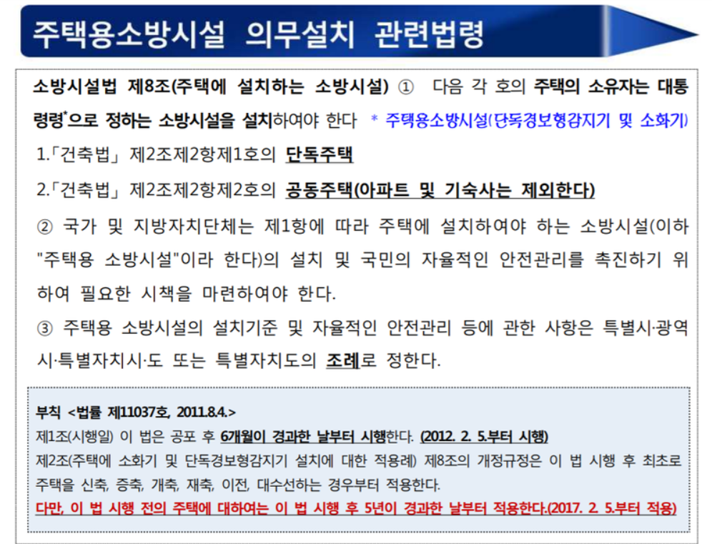
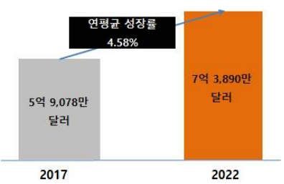
01
P 학기제 프로젝트
개발 배경
: AIoT 서비스 :
1-1. 화재 감지기 현황
[소방시설법 제8조]에 따라 주택용 소방시설 설치가 의무화되었다.
전 세계 화재 및 가스 감지 시스템 시장은 연평균 성장률 4.58%로 증가중이다.
소방시설법 제8조
출처 : 국민안전처
글로벌 화재 및 가스 감지 시스템 시장 규모 및 전망
출처 : 화재 및 가스 감지 시스템 시장(연구개발특구진흥재단)

Slide 5
01
P 학기제 프로젝트
개발 배경
: AIoT 서비스 :
1-2. 기존 화재 감지기의 한계점
화재가 발생했음을 알려줄 뿐, 구체적으로 어느 위치에 화재가 발생했는지 알려주지 않는다.
어느 곳으로 대피해야 하는지 명확히 알기 어렵다.
연기로 인해 시야가 감소된 상황에서 대피 방향을 파악하기 힘들다.
구조 대상의 위치가 어디에 있는지 알려주지 않는다.
구조 대상의 예상 위치를 파악할 수 없어, 빠른 구조가 어렵다.

Slide 6
01
P 학기제 프로젝트
개발 배경
: AIoT 서비스 :
1-2. 기존 화재 감지기의 한계점
다음과 같은 형태의 건물을 가정한다.
대형 홀
창고 A
창고 B
복도
비상구 A
비상구 B

Slide 7

01
P 학기제 프로젝트
개발 배경
: AIoT 서비스 :
1-2. 기존 화재 감지기의 한계점
창고 B에 화재가 발생했을 때 어느 곳으로 대피하는 것이 안전할까?
대형 홀
창고 A
창고 B
복도
비상구 A
비상구 B

Slide 8
01
P 학기제 프로젝트
개발 배경
: AIoT 서비스 :
1-2. 기존 화재 감지기의 한계점
비상구 B 방면은 화재가 옮길 위험이 있음으로 비상구 A로 대피하는 것이 바람직하다.
대형 홀
창고 A
창고 B
X
복도
비상구 A
비상구 B

Slide 9
01
P 학기제 프로젝트
개발 배경
: AIoT 서비스 :
1-2. 기존 화재 감지기의 한계점
창고 A에 대피하지 못한 구조 대상이 있다면, 빠르게 창고 A로 향하는 것이 중요하다.
대형 홀
창고A
창고 B
복도
구조 대원
비상구 B

Slide 10



01
P 학기제 프로젝트
개발 배경
: AIoT 서비스 :
1-3. 기존 화재 감지기와의 차별점
앱을 통한 화재 발생 위치 및 추천되는 대피 경로 파악
사용자는 화재 상황을 빠르게 파악하고 효율적인 대피 유도 가능
대피자는 위험 영역에서 벗어나 안전한 경로로 대피 가능
대피자는 시야가 방해되는 상황에서 명확한 대피 방향 파악 가능
화재 상황에서 실내 구조 대상 여부를 감지하여 구조 효율성 증가
사용자는 구조 대원에게 빠르게 구조 대상의 예상 위치를 전달 가능
시야가 가려진 상황에서 사용하기 어려운 CCTV와 달리 인공지능을 통한 높은 감지 능력

Slide 11
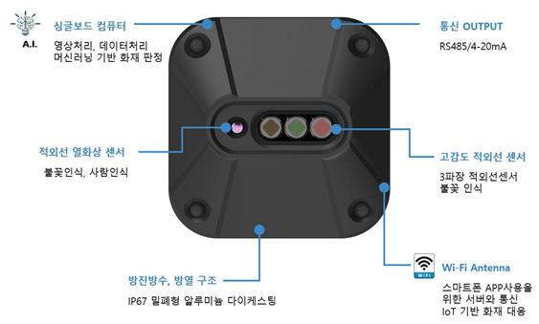
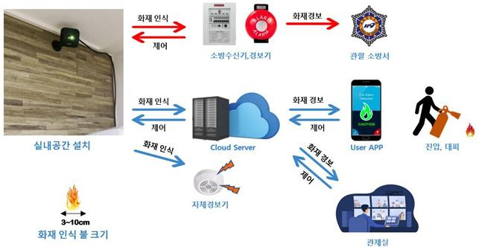
01
P 학기제 프로젝트
개발 배경
: AIoT 서비스 :
1-4. 벤치마킹 사례 : 지능형 화재감지기(한국표준과학연구원)
인공지능 기술을 통해 사람이 사용하는 불과 실제 불을 구분.
애플리케이션과 클라우드 서버를 통해 화재 경보 상황을 빠르게 인식 가능
지능형 화재감지기 기본 사양
출처 : 한국표준과학연구원
지능형 화재감지기 시스템 구축 예
출처 : 한국표준과학연구원

Slide 12
02
서비스 시나리오
: 쇼핑몰 서비스 :

Slide 13




02
P 학기제 프로젝트
서비스
시나리오
: AIoT 서비스 :
화재 감지 웹 서버
센서 모듈 관리 서버
화재 감지 센서 모듈
2-1. 서비스 시나리오 아키텍처
센서 등록
센서 관리
데이터 수집 및 전송
Web
화재 식별
판매자
경보 및 대피 안내
화재 감지 데이터 DB
아이콘 출처 Freepik
Web
구매자
안전한 대피로 계산
실내 구조대상 감지
실시간 데이터
모니터링
화재 상황
모니터링
관리자
Web

Slide 14

02
P 학기제 프로젝트
Personalized Shopping mall Server
서비스
시나리오
: 쇼핑몰 서비스 :
2-1. 서비스 시나리오 아키텍처
판매 알림/가격변경요청 알림
제품 등록
제품 수정
제품 관리
IoT Device
Personalized & Image Identification AI Server
제품 등록
제품 관리
가격 변경 요청 확인
가격 재입력
판매자
Web
사용자 맞춤형 서비스
알고리즘
이미지 검색
가격 변동 알림
가격 변경 요청
가격 입력
이미지 식별 알고리즘
IoT Device
쇼핑몰 접속
쇼핑 서비스
구매자
장바구니
제품 검색
Web
Shopping mall DB
IoT 기기 대여 여부
실시간 가격 변동
쇼핑몰 사이트 관리 기능
모니터링 서비스
Web
구매자 방문 통계
시간별 트래픽
관리자
제품판매 수익 모니터링
웹 시장정보 모니터링

Slide 15
02
P 학기제 프로젝트
서비스
시나리오
: 쇼핑몰 서비스 :
2-2. 서비스 시나리오 구성
판매자
제품 등록, 수정, 관리 기능
구매자의 가격 변경 요청 확인 기능
IoT 기기를 통해 판매 알림/ 가격변경요청 알림을 실시간으로 확인
구매자들이 요청한 가격들을 막대 그래프로 시각화하여 확인
제품 정보 확인 기능
IoT 기기를 통해 판매하고 싶은 제품을 촬영하면 해당 제품의 판매 정보를 확인 가능
제품의 가격 결정 시, 기존 가격 요청 데이터를 이용 가능하므로 추가적으로 시장 조사를 할 필요 없음

Slide 16
02
P 학기제 프로젝트
서비스
시나리오
: 쇼핑몰 서비스 :
2-2. 서비스 시나리오 구성
구매자
쇼핑몰 접속, 장바구니 기능
로그인, 쇼핑 서비스 이용, 원하는 물건 장바구니에 담기
가격 변경 요청 기능
구매자가 원하는 제품의 희망 가격을 판매자에게 요청할 수 있음
판매자가 구매자가 원하는 희망가격으로 변동했을 때, IoT 기기를 통해 가격 변동 알림
제품 정보 확인 기능
IoT 기기를 통해 구매하고 싶은 제품을 촬영하면 해당 제품의 판매 정보를 확인 가능
연관 검색어 추천 기능
사용자 맞춤형 서비스 알고리즘을 통해, 다른 쇼핑몰에서 크롤링 해온 데이터를 바탕으로 모델에 학습시켜, 구매자에게 추천 제품을 제시

Slide 17
02
P 학기제 프로젝트
서비스
시나리오
: 쇼핑몰 서비스 :
2-2. 서비스 시나리오 구성
관리자
쇼핑몰 사이트 관리 기능
쇼핑몰 UX/UI 수정, 서버 트래픽 관리
모니터링 서비스 기능
사용자의 IoT 기기 대여 여부를 확인할 수 있음
특정 상품에 대한 가격 변화를 확인할 수 있음
구매자 방문 통계를 확인하여 판매 전략을 짤 수 있음
시간별 트랙픽 확인
제품판매 수익 모니터링
웹 시장 정보 모니터링

Slide 18
03
개발 내용
: 쇼핑몰 서비스 :

Slide 19
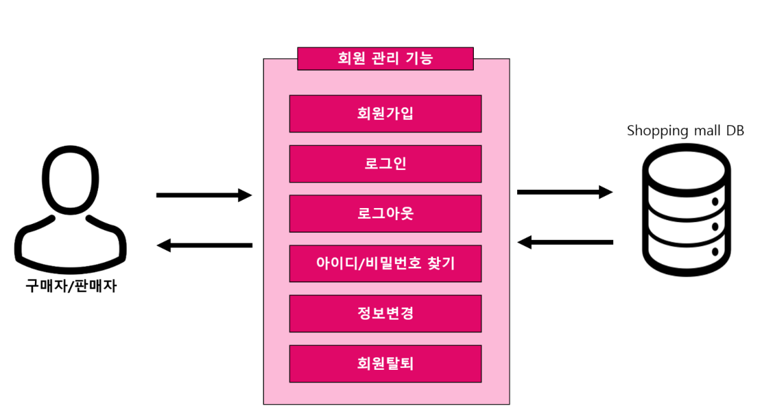
03
P 학기제 프로젝트
개발 내용
: 쇼핑몰 서비스 :
3-1. 개발내용
구매자, 판매자 회원 관리 기능
회원가입, 로그인, 로그아웃, 아이디/비밀번호 찾기, 정보변경, 회원탈퇴

Slide 20
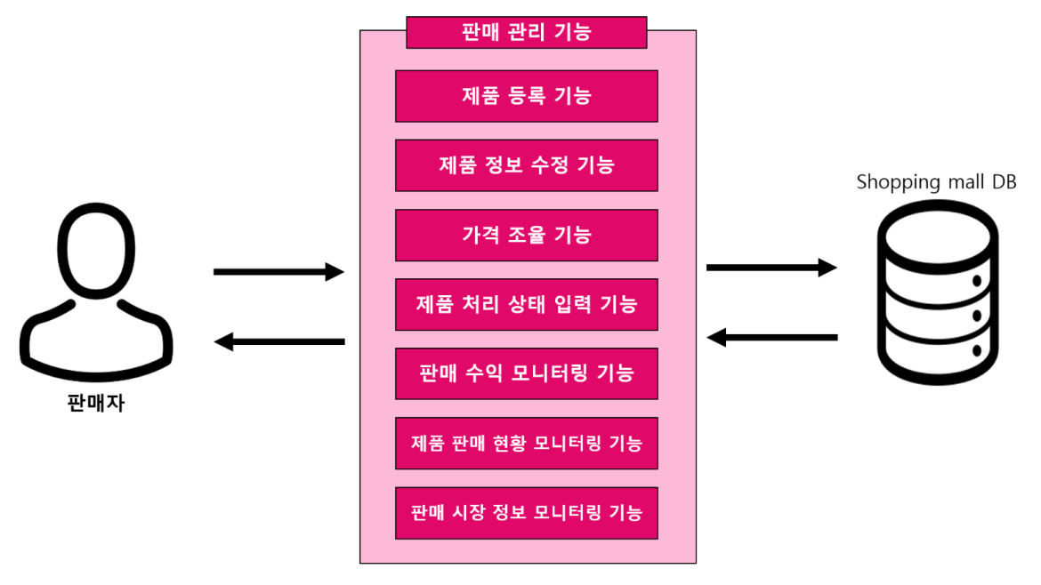
03
P 학기제 프로젝트
개발 내용
: 쇼핑몰 서비스 :
3-1. 개발내용
판매자 판매 관리 기능
제품 등록, 제품 정보 수정, 가격 조율, 제품 처리 상태 입력, 판매 수익, 판매 현황, 시장 정보

Slide 21
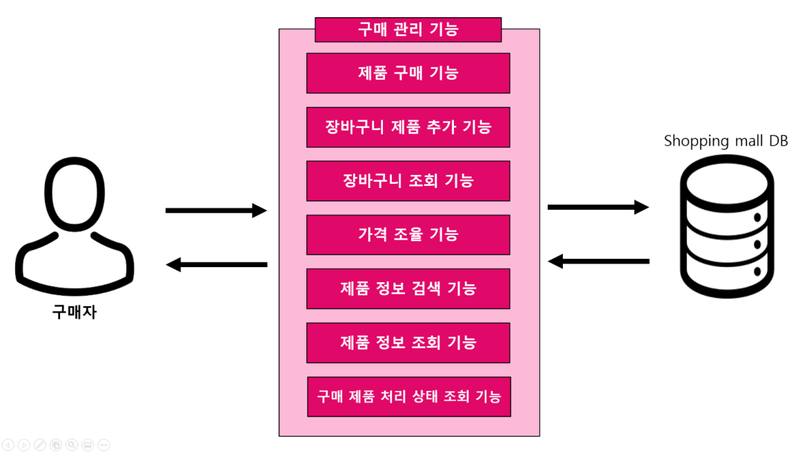
03
P 학기제 프로젝트
개발 내용
: 쇼핑몰 서비스 :
3-1. 개발내용
구매자 구매 관리 기능
제품 구매, 장바구니, 장바구니 조회, 가격 조율, 정보 검색, 조회, 구매 제품 처리 상태

Slide 22
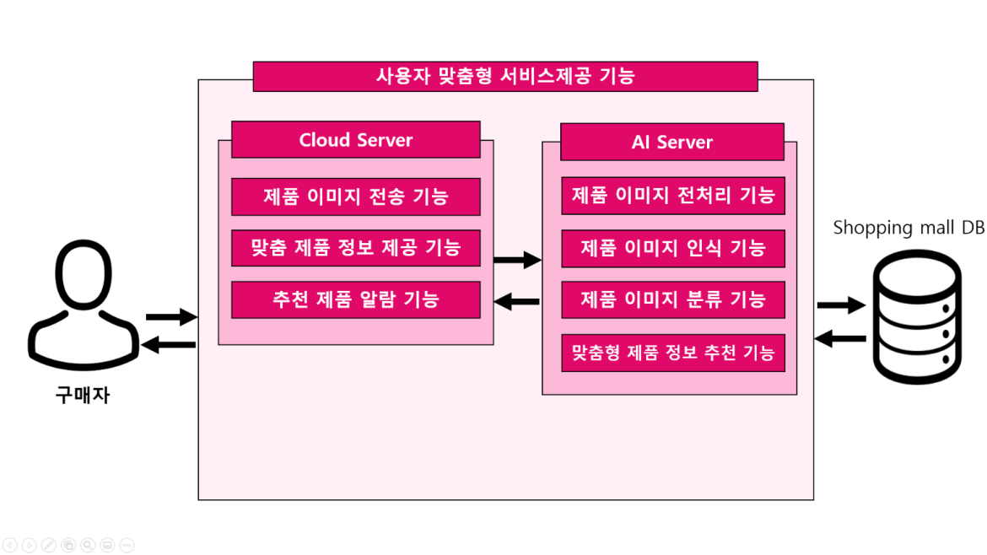
03
P 학기제 프로젝트
개발 내용
: 쇼핑몰 서비스 :
3-1. 개발내용
구매자 사용자 맞춤형 서비스 제공 기능
IoT 기기를 통해 제품의 이미지 데이터를 AI Server로 전송하여 처리

Slide 23
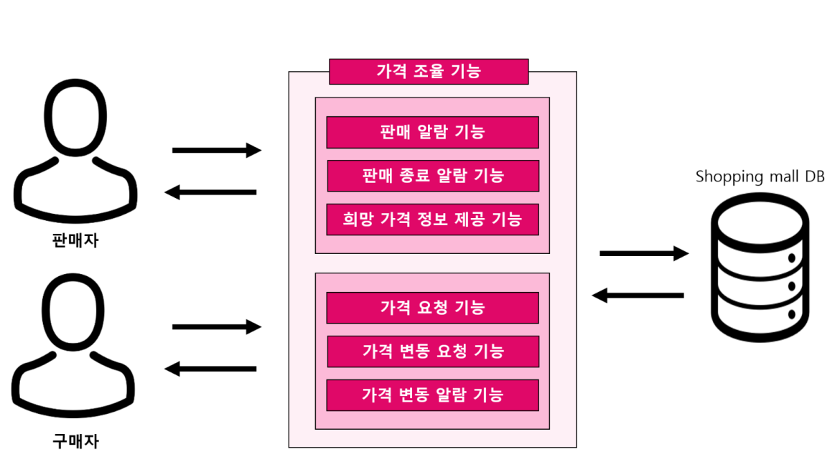
03
P 학기제 프로젝트
개발 내용
: 쇼핑몰 서비스 :
3-1. 개발내용
구매자, 판매자 가격 조율 기능
판매 알림, 판매 종료 알림, 희망 가격 정보, 가격 요청, 가격 변동 요청, 가격 변동 알람

Slide 24
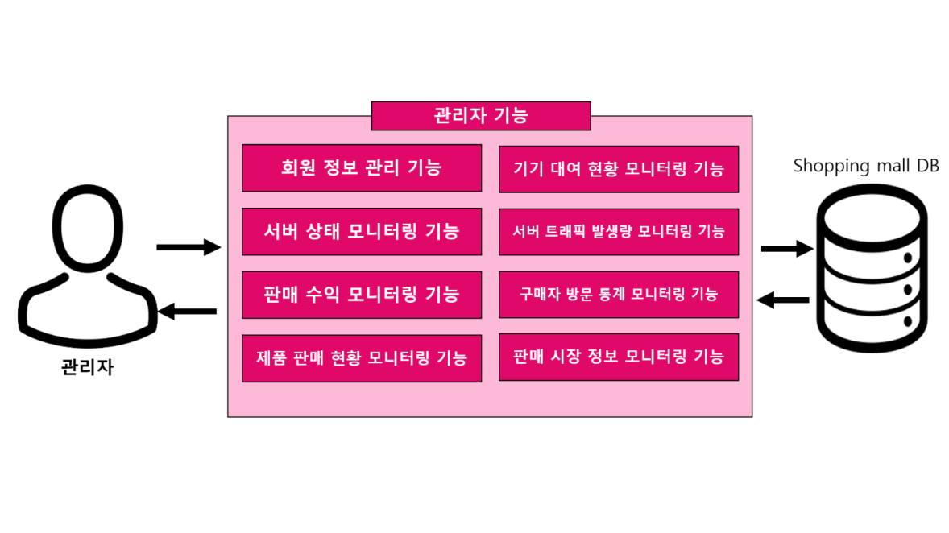
03
P 학기제 프로젝트
개발 내용
: 쇼핑몰 서비스 :
3-1. 개발내용
관리자 기능
회원 정보 관리, 서버 상태/ 판매 수익/ 판매 현황/ 기기 대여/ 서버 트래픽/ 방문 통계/ 시장 정보 모니터링

Slide 25
04
R&R 분배
: 쇼핑몰 서비스 :

Slide 26
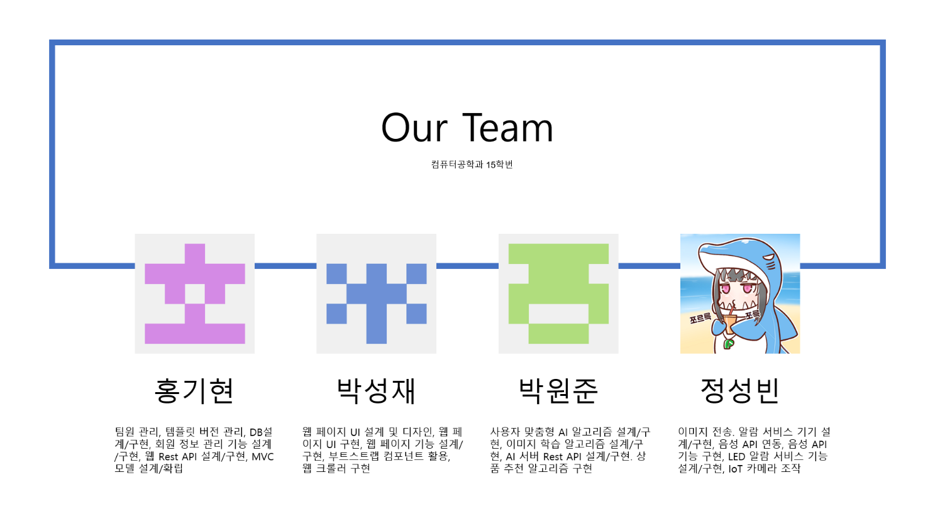
04
P 학기제 프로젝트
R&R 분배
: 쇼핑몰 서비스 :
4-1. R&R 분배

Slide 27
05
개발 일정
: 쇼핑몰 서비스 :

Slide 28
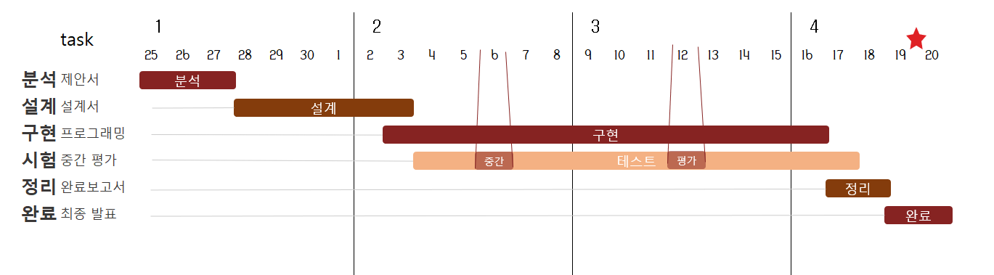
05
P 학기제 프로젝트
개발 일정
: 쇼핑몰 서비스 :
5-1. 개발 일정

Slide 29
06
개발 산출물
: 쇼핑몰 서비스 :

Slide 30
06
P 학기제 프로젝트
개발 산출물
: 쇼핑몰 서비스 :
6-1. 개발 산출물
쇼핑몰 구매자 페이지
쇼핑몰 판매자 페이지
쇼핑몰 관리자 페이지
제안서
설계서
완료 보고서
웹
문서
알림 서비스
카메라
이미지 인식 알고리즘
상품 추천 알고리즘
IoT 기기
인공지능 모듈

Slide 31
감사합니다

